Slide 1
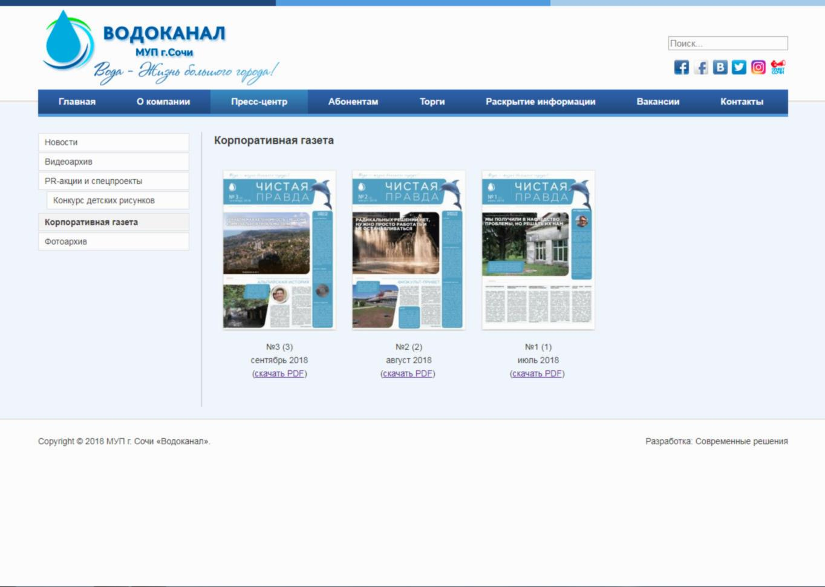
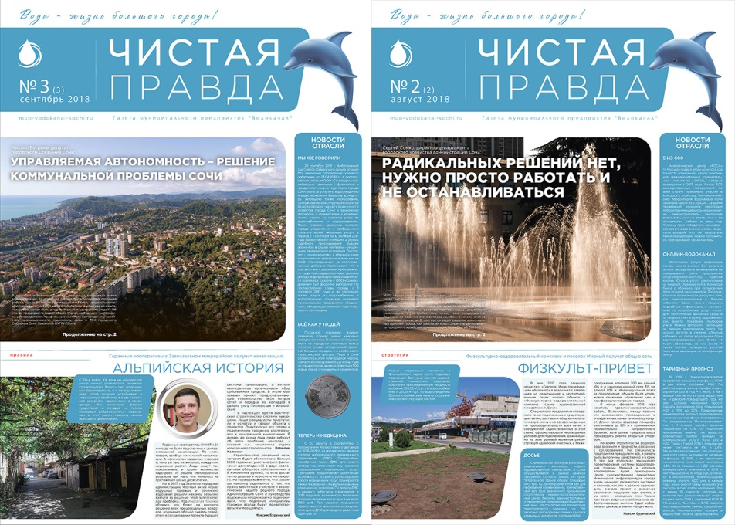
Всероссийский конкурс корпоративных СМИ
«МЕДИАЛИДЕР-2018»
Номинация: Лучшее digital-издание
государственной/муниципальной структуры

Slide 2
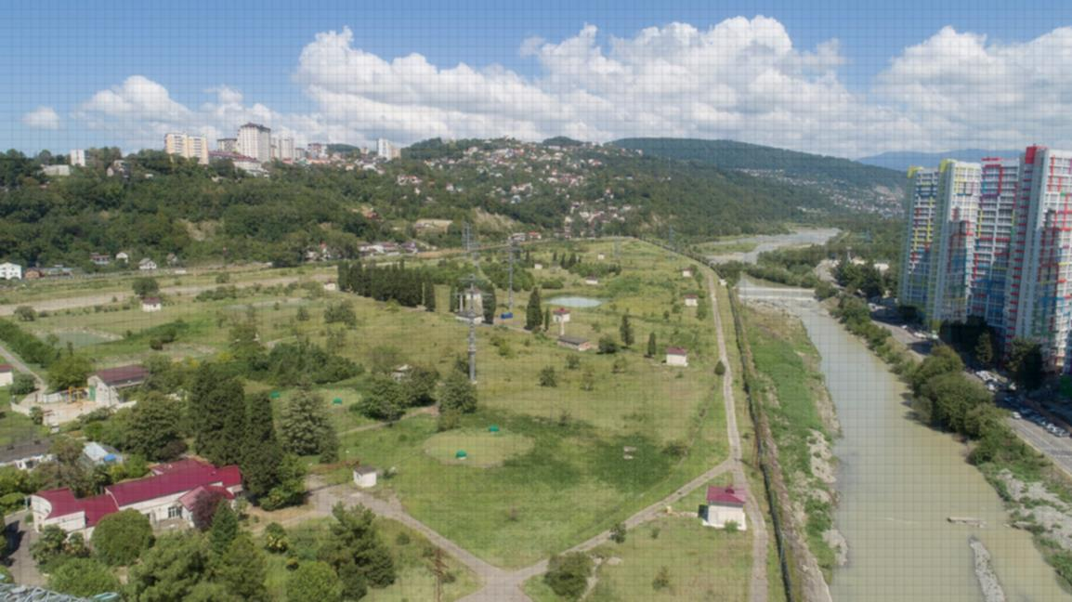
Чистая правда. Миссия
Цель:
Создание нового корпоративного издания
с комплексом уникальных для предприятия задач
Задачи:
Создание диалоговой площадки вокруг миссии предприятия;
Информирование о деятельности предприятия целевых аудиторий в популярном формате;
Формирование традиции корпоративной печати;
Формирование у коллектива ценностного отношения к предприятию;
Создание нового печатного бренда и сопутствующего комплекса атрибутов фирменного стиля;
Поддержка внутрикорпоративных коммуникаций, информирование удаленных филиалов о деятельности МУП.

Slide 3
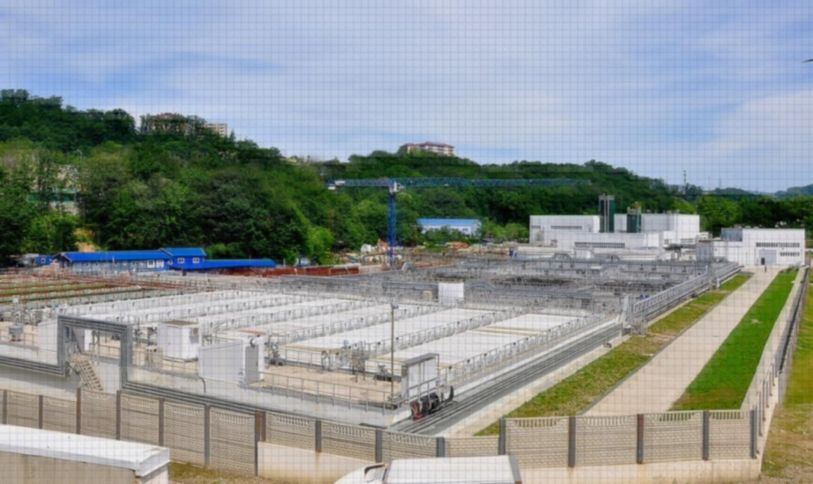
Чистая правда. Аудитория
Целевые группы:
Администрация Краснодарского края
Администрация г. Сочи
Собрание депутатов края
Городское Собрание депутатов
VIP direct-mail
Смежники: другие отраслевые предприятия и партнеры
СМИ края и г. Сочи
Общественные организации и блогеры
Internet и коллектив предприятия

Slide 4
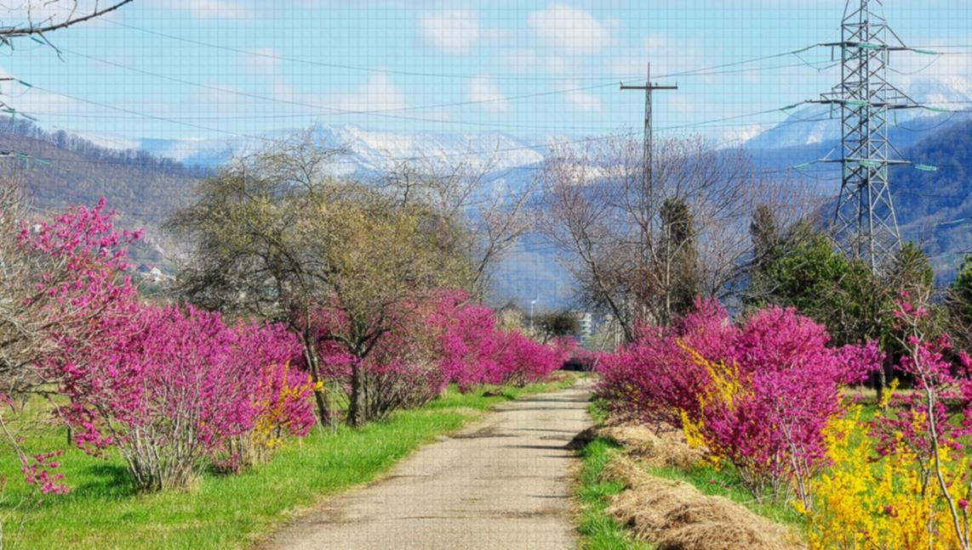
Чистая правда. Концепция
Целеполагание:
Новое корпоративное издание сочинского водоканала было основано в 2018 году. Газета существует 3 месяца, и пока только в электронном формате, но мы ставим перед собой широкие задачи:
Газета будет присутствовать в Интернете как самостоятельный сервис. Для этого потребуется постоянное производство видео- и фотоконтента. Этот ресурс также содержит полноценную текстовую версию газеты.
Газета в формате pdf публикуется на корпоративном сайте.
Ограниченным тиражом газета будет печататься на бумаге и распространяться как по периферии предприятия, так и на широкую аудиторию.

Slide 5
Чистая правда. Позиция
Как мы:
Главными критериями, которым мы следуем в своей работе, являются:
Объективность
Серьезность
Полезность
Мы никогда не будем публиковать поздравления со стажем, почетные грамоты, стихи сотрудников или кроссворды
НО в каждом нашем номере присутствует спикер, который представляет:
ветвь власти
общественную организацию
крупное СМИ
смежную структуру
ТО ЕСТЬ люди, принимающие Решения

Slide 6
Чистая правда. Позиция
О чем мы:
Газета «Чистая правда» поднимает на своих страницах темы, которые широко обсуждаются на профильных совещаниях или напротив – не обсуждаются вовсе.
Мы подробно освещаем инициативы и мнения, которые прямо или косвенно влияют на состояние инженерной инфраструктуры города. Не важно, в нашей она собственности или нет.
Мы приветствуем крупных потребителей и безвозмездно рассказываем о них.
Мы инициируем дискуссии на давно забытые темы. Мы заставляем наших спикеров думать на будущее.
Мы пишем о коммунальных проблемах города через призму интересов предприятия и трансформируем нужды предприятия в интересы города.

Slide 7
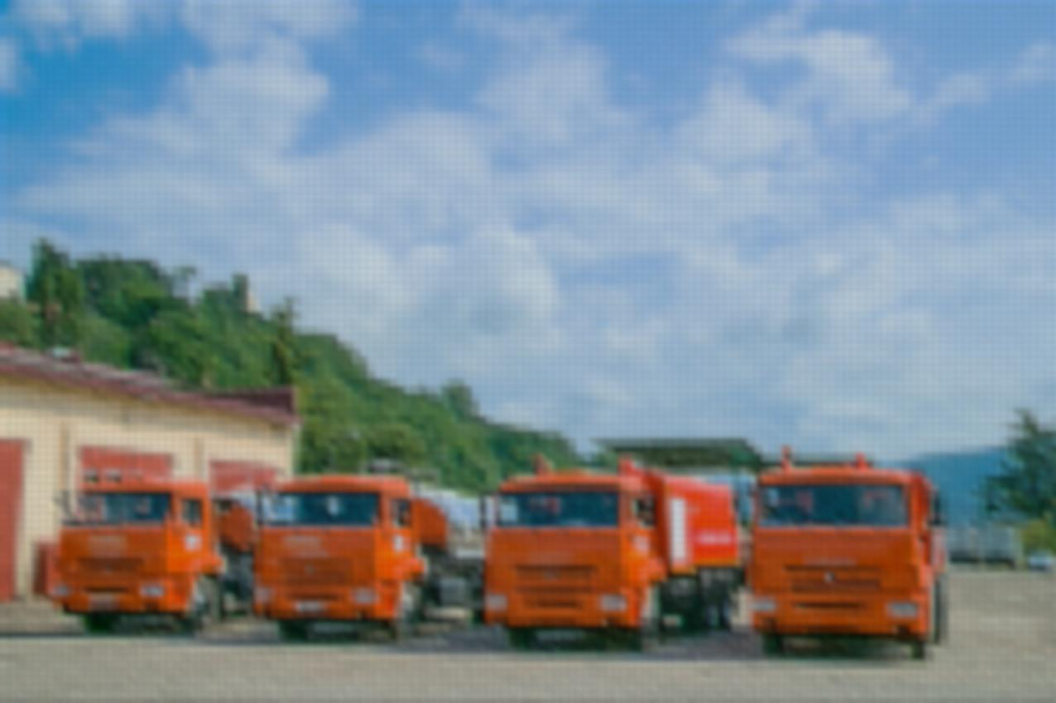
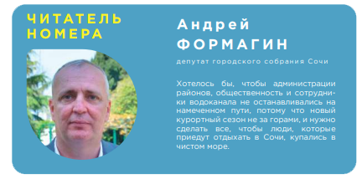
Чистая правда. Все по делу
Читатель номера
Важных для отрасли, известных и популярных людей в городе и крае мы просим стать первым читателем еще не вышедшего номера и дать неофициальный, ассоциативный, иногда шутливый комментарий по поводу прочитанного.
Это привлекает к изданию дополнительное внимание, спикеры стремятся попасть в эту рубрику, легкий формат позволяет людям говорить то и так, как они не могут себе позволить в обычных условиях.

Slide 8
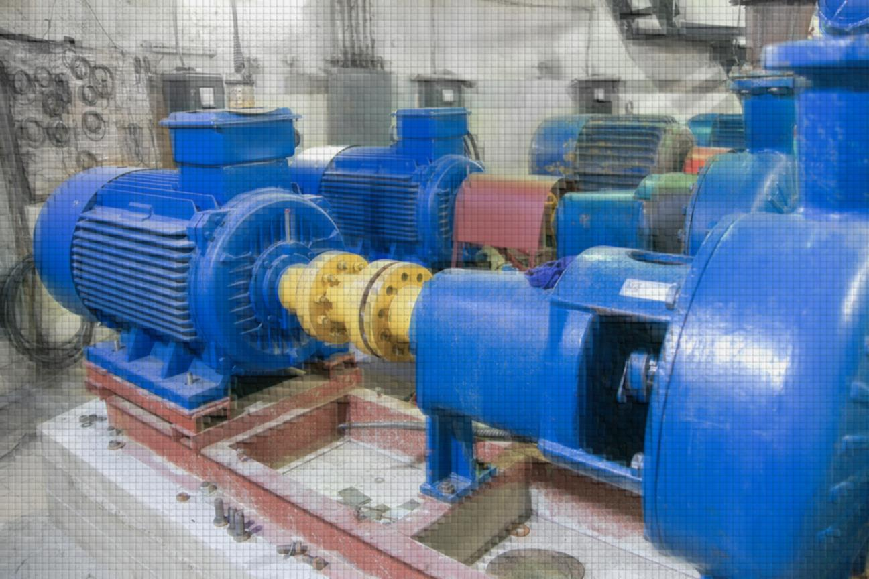
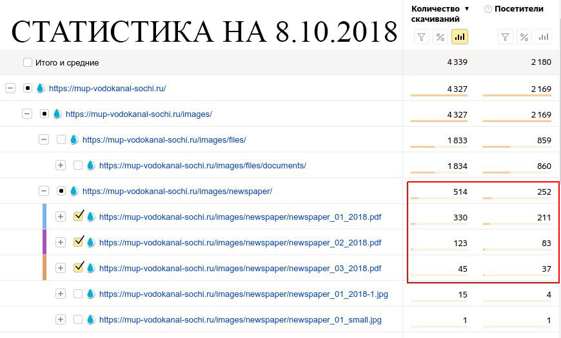
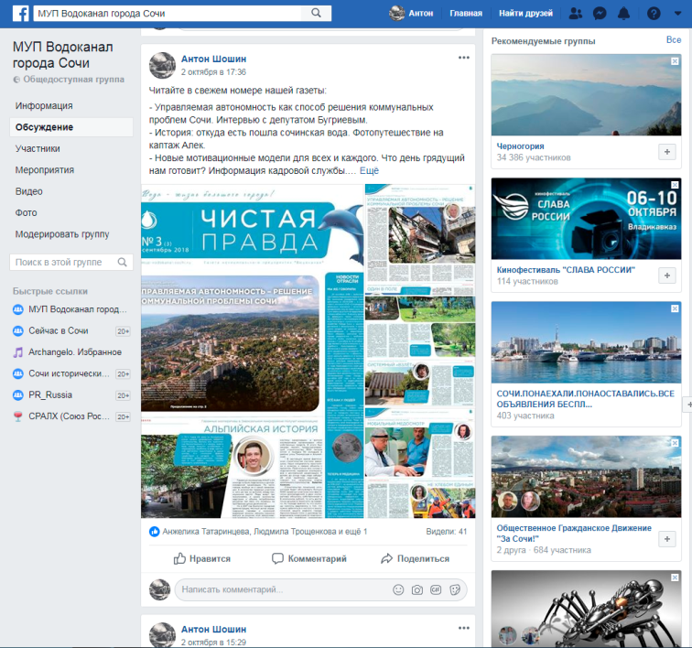
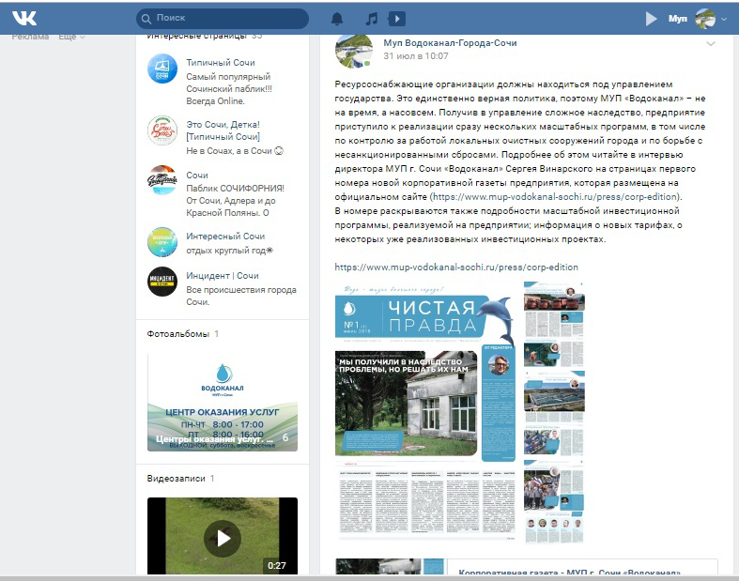
Чистая правда. Популярность
Статистика
За три месяца существования в Сети газета набрала около 1000 просмотров только на корпоративном сайте. На сегодня это САМЫЙ популярный раздел сайта.
При этом мы понимаем, что статистика еще только формируется, газета ищет и воспитывает своего читателя.
Соцсети
Каждый номер размещается в социальных сетях, и в этом формате газета набирает популярность.

Slide 9
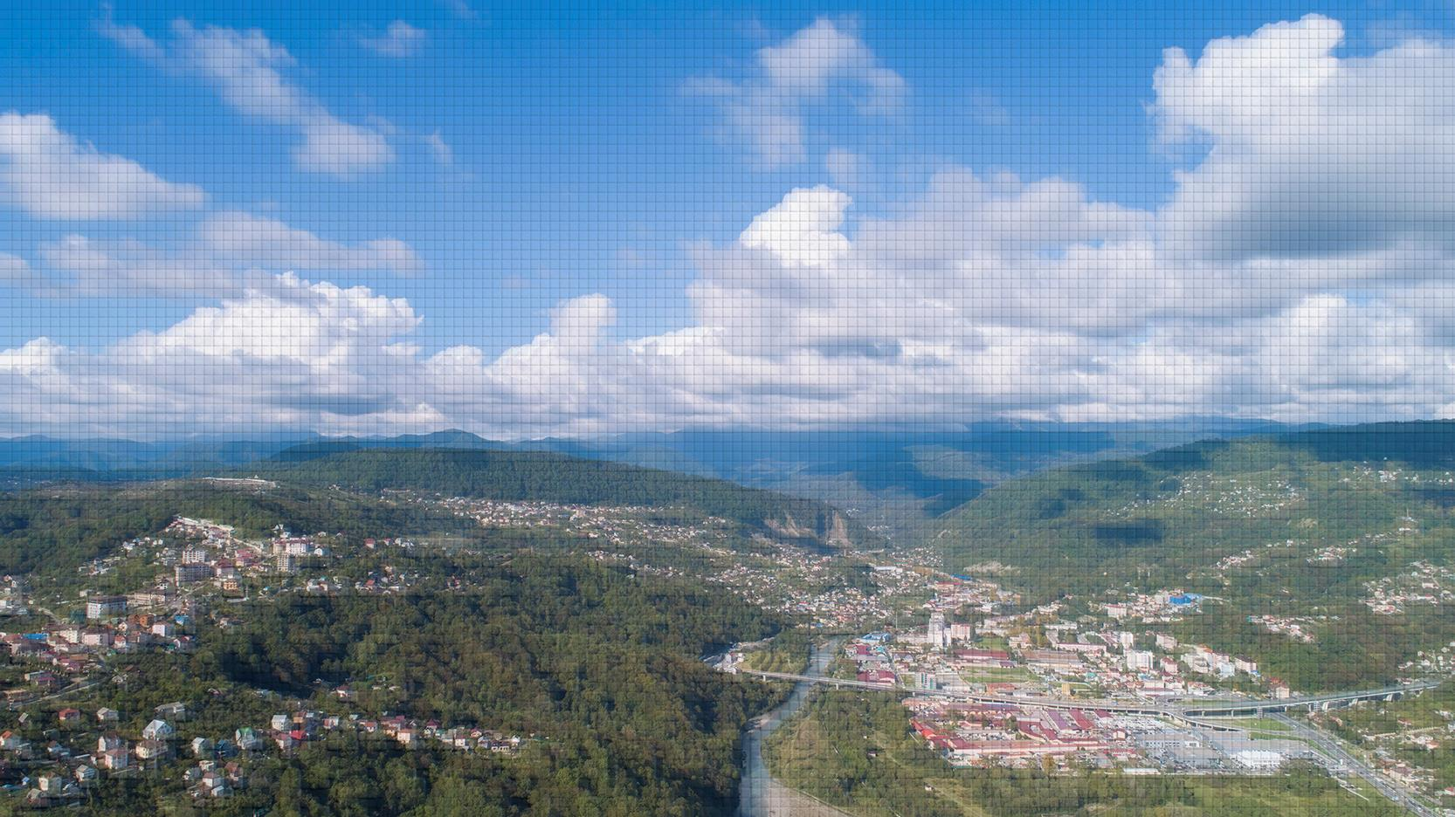
Чистая правда. PRO будущее
Чего мы хотим и чего обязательно добьемся:
Наша газета станет официальным СМИ.
Мы будем полноценным и популярным общественно-политическим изданием, конкурирующим с основными СМИ региона.
Мы первыми будем поднимать важнейшие для ЖКХ города и региона темы.
Нас будут цитировать и на нас будут ссылаться.
На наших страницах будут ведущие спикеры отрасли.
Мы будем инициировать, проводить и модерировать профильные совещания под нашим логотипом.
Мы начнем формировать повестку функционирования ЖКХ Большого Сочи.
Мы стремимся стать важнейшим и единственным источником информации на все темы, касающиеся инженерной инфраструктуры города.

